Slide 1
Полякова Е.В 3 класс Русский язык 23.03.2022
Тема: Именительный падеж

Slide 2
Цель урока:
Познакомить с особенностями именительного падежа имени сущ.
Учить определять падеж имени существительного по вопросу и предлогу.
Развивать орфографическую зоркость
Воспитывать любовь к природе, аккуратность.

Slide 3
Закончи предложение.
1. Имя существительное – это …….
2. Чтобы определить род им. сущ.……
3. Имя сущ. изменяется …..
4. Склонение – это…..

Slide 4
Комментированное письмо.
Зима. Идёт мягкий снег. Снежные хлопья легли на землю и на крыши домов. Снег одел в пушистые рукавицы кусты и деревья.
Обозначьте в словах орфограммы. Подчеркните грамматическую основу предложений.
Подпишите части речи.

Slide 5
Именительный падеж
Кто? Что?
Прочитай предложения. Определите падеж имен сущ.
Наступила весна.
Ребята пришли.
Солнце светит.
Сформулируйте
тему урока

Slide 6
Упр. 74
Выполните задания в упражнении.
Найдите в предложениях синонимы.
Проверка.
буран – вьюга
вихрь – ветер
Прочитайте правило на стр. 42.

Slide 7
Закончи фразу
Имя существительное в именительном падеже является в предложении_________________
Имя существительное в И.п. не употребляется ______________

Slide 8


Slide 9
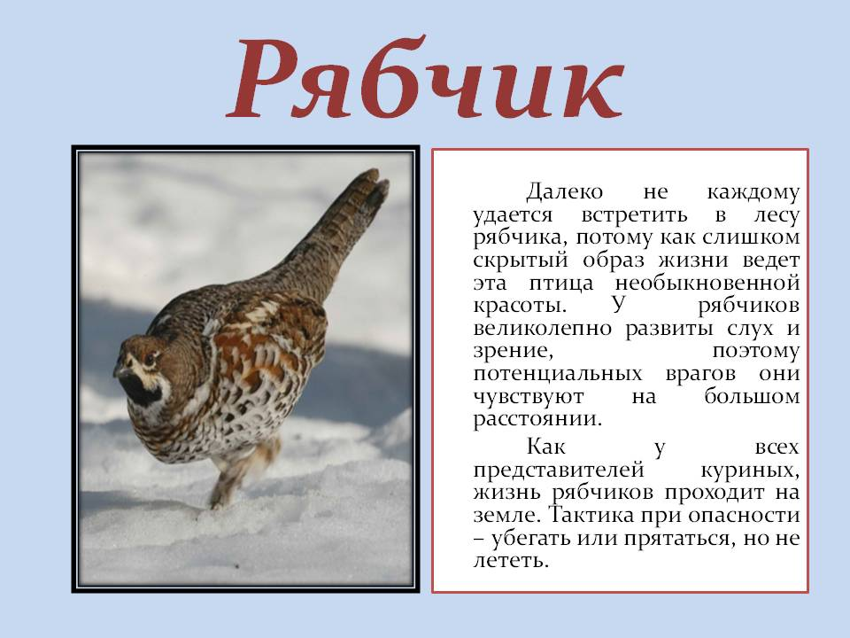
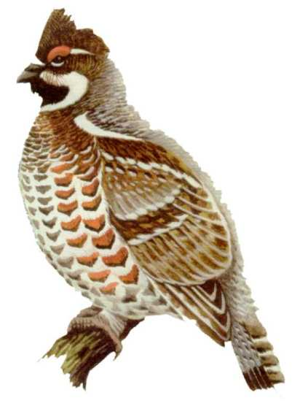
Упр. 75
Рябчик

Slide 10
Спишите, вставьте пропущенные буквы. Укажите род имен существительных.
Адр…с, г…зета, в…гон, со…нце, в…кзал, д…рога, х….зяйство, т…л….фон, пут…шествие, с…м….лёт, ….кскурс…я, к……лекц….я.

Slide 11
На уроке я узнал…..
Я научился …..
Мне было трудно….
Мне было легко….

Slide 12
Спасибо за работу
Д/з упр. 76

Slide 13
Источники:
Т.С. Ситникова, И.Ф. Яценко «Поурочные разработки по русскому языку»3класс М.: «Вако» 2014.-496с. (В помощь школьному учителю)
В.П. Канакина, В.Г. Горецкий «Русский язык» учебник 3 класс 2 часть М.: «Просвещение» 2014
3. Автор шаблона: Ранько Елена Алексеевна
учитель начальных классов
МАОУ лицей №21
г. Иваново Сайт: http://elenaranko.ucoz.ru/
4. Картинки «Рябчик» сайт «Википедия»
5. Картинка https://yandex.ru/images/search?text=%

